Slide 1
স্বাগতম

Slide 2
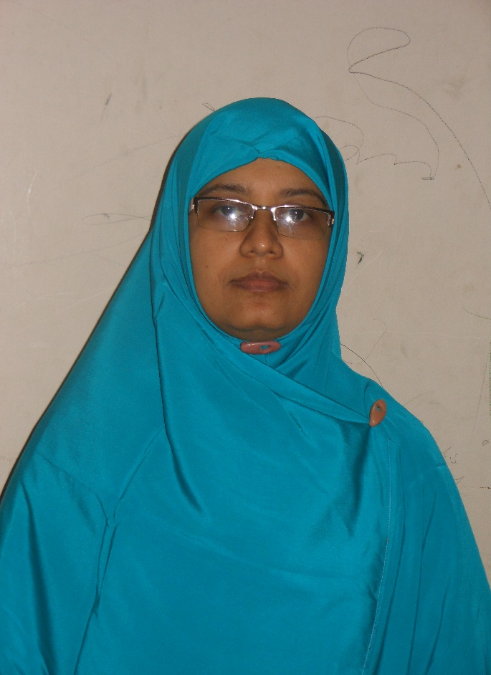
পরিচিতি
লীমা নাসরিন
সহকারী শিক্ষক
আড়ানী মোনোমোহিনি উচ্চ বিদ্যালয়।
আড়ানী,বাঘা,রাজশাহী।
মোবাইল নং-০১৭২২৩৫০৬২৭
ইমেইল-leemanasrin@yahoo.com

Slide 3
পাঠ পরিচিতি
বিষয়ঃ বাংলা
শ্রেনীঃ ৮ম
বিষয়বস্তুঃ কুটিরশিল্প।
সময়ঃ ৪০মিনিট।
তারিখঃ ০৬/১০/১৩ ইং

Slide 4
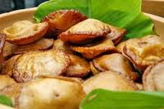
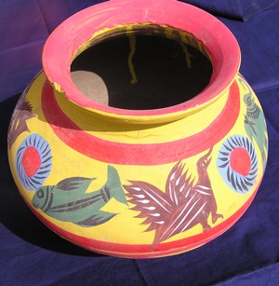
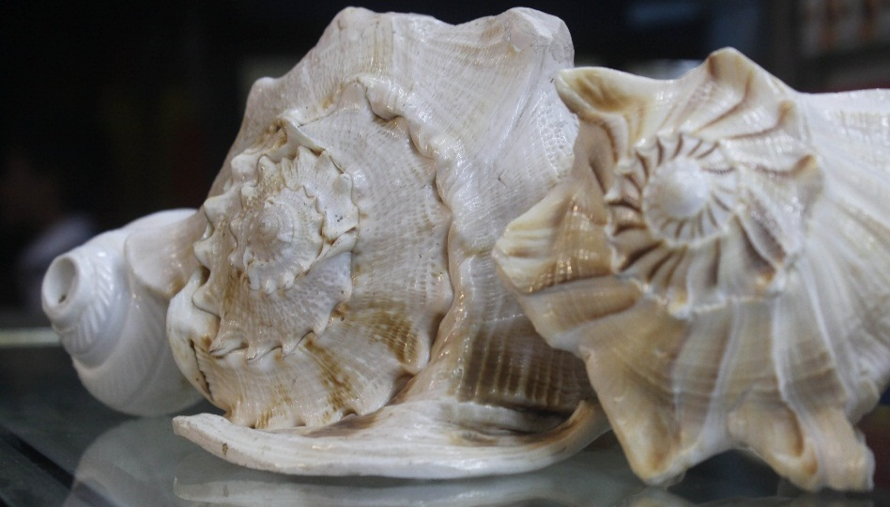
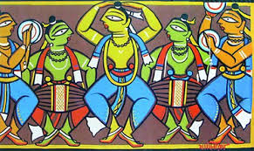
নিচের ছবিগুলো কিসের?
পিঠা
পাতিল
শঙ্খ
শিল্প

Slide 5
পাঠ শিরোনাম
আমাদের লোকশিল্প

Slide 6
শিখনফল
এই পাঠ শেষে শিক্ষার্থীরা যা যা বলতে পারবে-
► লেখকের পরিচিতি বলতে পারবে।
► লোকশিল্প কী তা বলতে পারবে।
► নকশিকাঁথা কি তা বলতে পারবে।

Slide 7
আদর্শ পাঠ
জন্ম ১৯২১খ্রিঃ
তাঁর জন্ম কোলকাতায়
তাঁর মৃত্যু ১৯৮৮ খ্রিঃ ২রা ফেব্রুয়ারী
তাঁর গ্রন্থের নাম ‘বাংলাদেশের শিল্প আন্দোলন ও আমার কথা ‘

Slide 8
একক কাজ
কামরুল হাসানের জন্ম কত সালে?
তাঁর একটি গ্রন্থের নাম লিখ।

Slide 9
কামরুল হাসানের জন্ম ১৯২১ সালে।
তাঁর একটি গ্রন্থের নাম ‘বাংলাদেশের শিল্প
আন্দোলন ও আমার কথা ‘

Slide 10
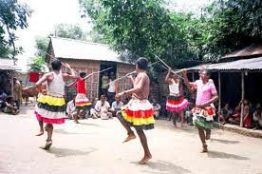

Slide 11
জোড়ায় কাজ
লোকশিল্প বলতে কী বুঝ?

Slide 13
দলীয় কাজ
বর্ষাকালে নকশি কাঁথা তৈরির উপযুক্ত সময় কেন তা ব্যাখ্যা কর।

Slide 14
মূল্যায়ন
নকশিকাঁথা তৈরির ২টি উপকরনের নাম বল।
তোমার বাড়ীতে তৈরি ১ টি শিল্পের নাম বল।

Slide 15
বাড়ির কাজ
তোমার দেখা কোন মেলার ৫ টি শিল্পের নাম লিখে আনবে।

Slide 16
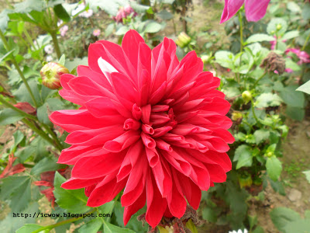
ধন্যবাদ

